Slide 1
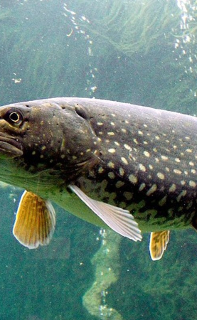
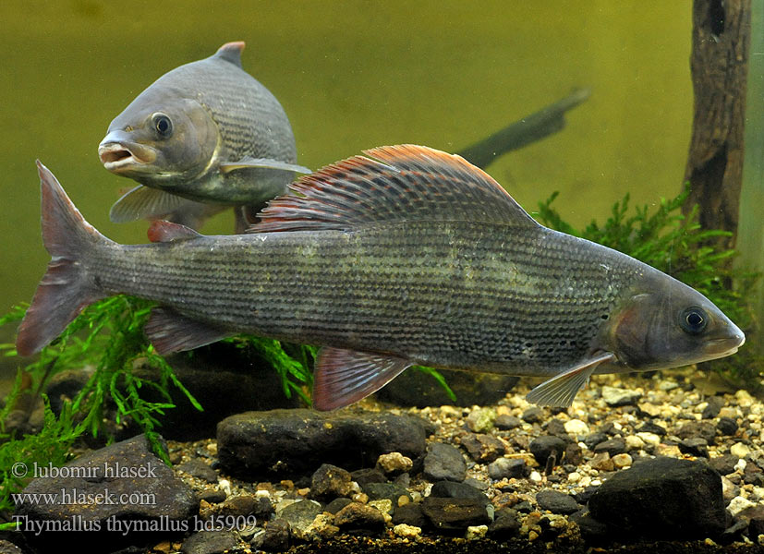
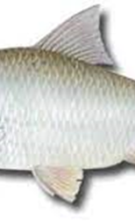
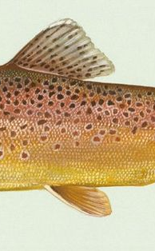
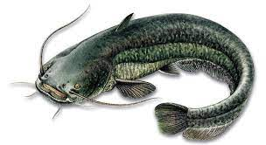
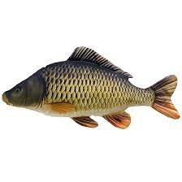
RYBY

Slide 2
V našich riekach žijú sladkovodné ryby a to pri rozličnej teplote, hĺbke vody, obsahu kyslíka, prietoku vody a čistote vody.

Slide 3
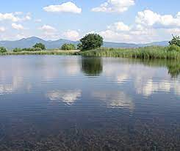
Ryby žijúce v stojatých a mierne tečúcich vodách

Slide 4
Kapor obyčajný
Trup
Hlava
Chvost
Žije v pomaly tečúcich a stojatých vodách.
Telo pokrývajú škridlicovito uložené šupiny, ktoré sú pokryté slizom.

Slide 5
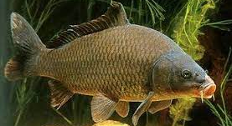
Chrbtová plutva
Chvostová plutva
čuchové jamky
Hmatové fúziky
Análna plutva
Brušná plutva
Prsná plutva

Slide 6
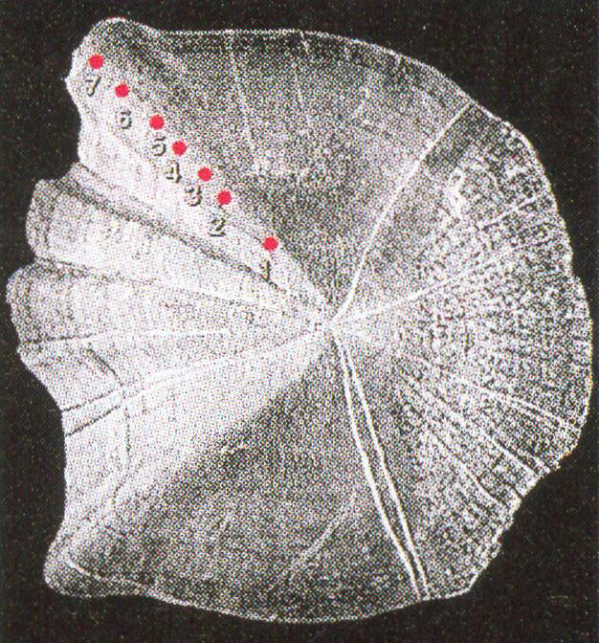
Podľa šupiny kapra sa dá zistiť jeho vek.
Počítaj. Koľko mám rokov?

Slide 7
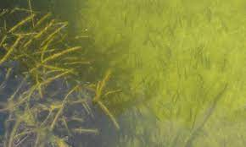
Neresiská
Prizri sa lepšie. My sme malé plôdiky.
Sú plytké rybníky na rozmnožovanie rýb a chov vyliahnutých rýb plôdikov.
Dospelé jedince sa chovajú v hlbších rybníkoch.
Po výlove kaprov sa rybník vypustí a prihnojí, aby planktón lepšie rástol.

Slide 8

Plotica
Plotica preto, lebo mám sploštené telo.

Slide 9
Sumec západný
Je to naša najväčšia ryba.
Dorastie aj 2 m.
Živí sa rybami.
Na hlave ma dva dlhé a štyri kratšie fúziky.
Na konci telá ma análnu plutvu.

Slide 10
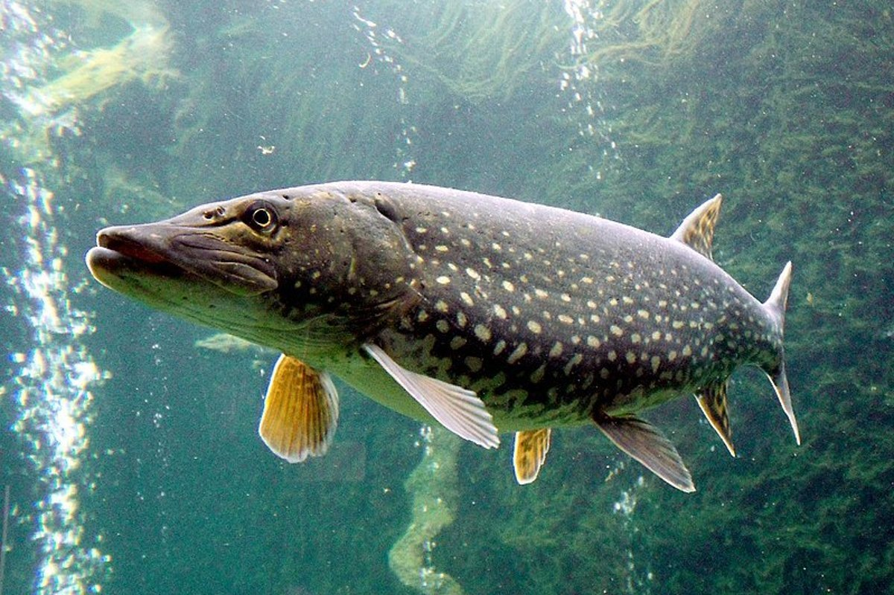
Štuka severná
Mám aj zuby.
Je to dravá ryba.
Má pretiahnuté telo, dlhú hlavu a hlboko rozštiepené ústa.
Žije v tečúcich ale aj v stojatých vodách.

Slide 11
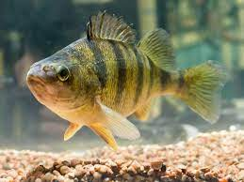
Ostriež zelenkastý
Táto je z kostí.
Je menší dravý všežravec.
Má dve chrbtové plutvy.
Predná plutva má kostené lúče.

Slide 12
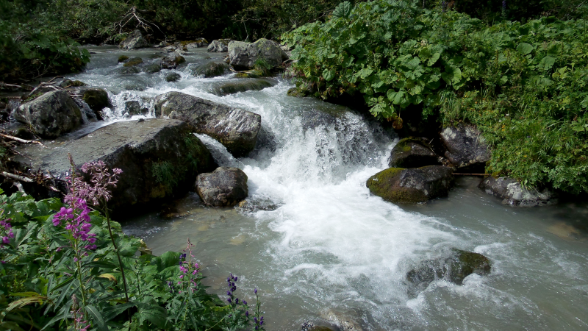
Ryby žijúce v tečúcich vodách

Slide 13
Lipeň tymianový
Na rozdiel od ostrieža mám len jednu chrbtovú plutvu.
Je to dravá ryba.
Má pestrofarebné telo s vyššou chrbtovou plutvou .

Slide 14
Pstruh potočný
Je dravá ryba.
Loví menšie ryby, vodné živočích a hmyz.

Slide 15
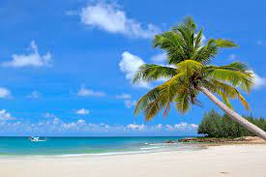
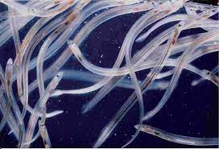
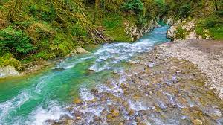
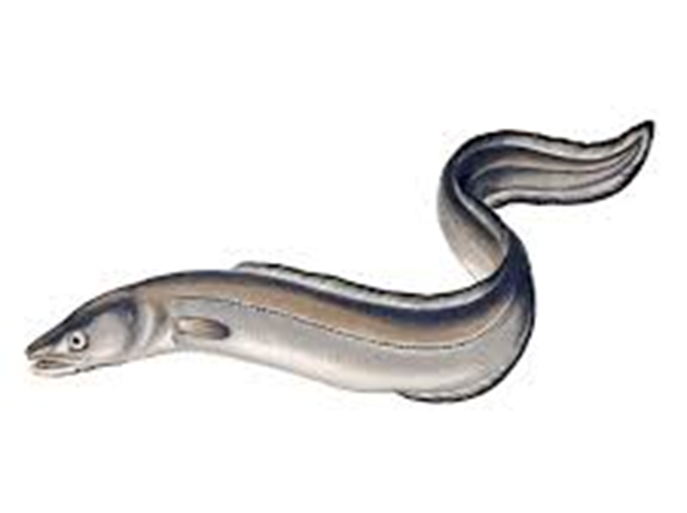
Migrujúca ryby – rozmnožujú sa v mori a dospieva v rieke
Miesto narodenia
Miesto, kde
dospievam

Slide 16
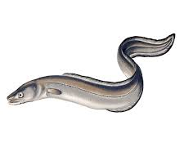
Úhor európsky
Viem sa presúvať aj po súši, keď treba.
Je to dravá ryba.
Má štíhle hadovité telo s drobnými šupinami.
Nemá vyvinuté brušné plutvy.
Zimu prespí zahrabaný v bahne.

Slide 17
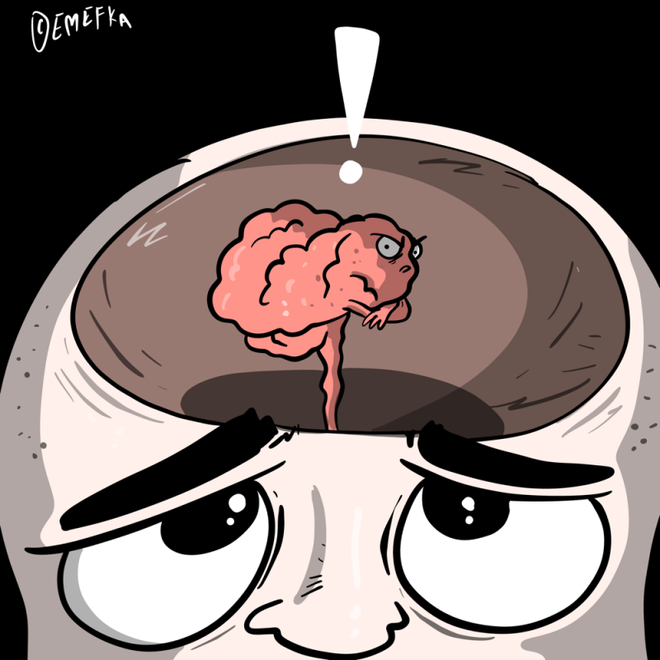
Ak.
Ak si si materiál preštudoval, tak si zapíš kľúčové slová do zošita.

Slide 18

Poď si všetko hravo zopakovať v testovacej časti na vytvorenej webovej stránke.

Slide 19
Použitý obrazový materiál
https://cdn.parys.sk/images/0/eeb8ad933ec47382/2/gaby-plysova-ryba-kapor-supinac-giant-100-cm.jpg
https://oskole.detiamy.sk/clanok/vodne-a-brehove-stavovce-ryby
https://nachytano.cz/userfiles/image/%C5%A1up%20c.jpg
https://m.smedata.sk/api-media/media/image/sme/2/34/3471992/3471992_1200x800.jpeg?rev=3
http://www.vazky.sk/biotopy_stojate_vody.html
https://encrypted-tbn0.gstatic.com/images?q=tbn:ANd9GcQ_6E2phrScEt_GfDbvVgRVz0ra3Gpilf6PgvM-veUPsqP0iHf91XR-kYtR2c4Cf1Mh67I&usqp=CAU

Slide 20
https://irybarstvi.cz/wp-content/uploads/2020/11/56_sumec_velky-page-001-e1605545125271-1024x558.jpg
https://encrypted-tbn0.gstatic.com/images?q=tbn:ANd9GcRt6-7x9nI682qV3z7LxxkLMQ0XhwjQhniuMW6TZFXVYi4SFMJzwbSV_NgWksCegYXn1kA&usqp=CAU
https://www.hlasek.com/foto/thymallus_thymallus_hd5909.jpg
https://fotkyzadarmo.sk/wp-content/uploads/2016/10/2.jpg

